Slide 1
Moc soudní
6. přednáška (Státověda)
JUDr. Bc. Radovan Malachta
podzim 2023

Slide 2

Osnova přednášky
Hra Kahoot
Moc soudní
Obecné soudnictví a soudci
Ústavní soudnictví a ústavní soudci
Listina základních práv a svobod ČR
Další ochrana práv

Slide 3

Kahoot
https://kahoot.it/

Slide 4
Úvodní slovo
soudní moc – princip dělby moci
nezávislé soudnictví = znak moderního státu pro provádění rozhodnutí a respektování rozhodnutí (státu)
orgány zajišťující ochranu práva – nejsou to jen soudy
problém nastane tam, kde je rozhodováno o našich právech a povinnostech jinými orgány než soudy – ty pak nejsou z povahy věci nezávislé – například správní orgány řešící přestupky aj.

Slide 5
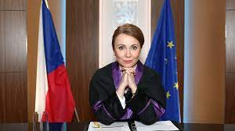
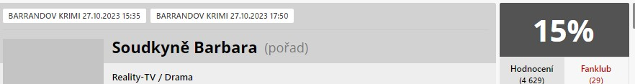
Barbara a Alexandr fakt ne

Slide 6
Historické okénko
neznamená to, že dříve nebyly „soudy“ či že nebyly řešeny spory (starověk, středověk, raný novověk)
J. Locke (Druhé pojednání o vládě) – soudní moc nezmiňuje
Ch. Montesquieu (O duchu zákonů) – zmíněna soudní moc
  ale jako moc nejmenší
  nicméně požadavek oddělení od moci zákonodárné a výkonné (úryvek)
absolutistické monarchie – panovník v sobě koncentroval všechny tři složky státní moci
vliv Francouzského revoluce
  požadavek, aby se soudy řídily jen zákony
  model soudnictví připomínající dnešní model (vytvoření soudní soustavy a instancí – možnosti odvolání, právo každého na zákonného soudce, veřejný výkon soudní moci, rovnost všech před zákonem a soudem atd.)

Slide 7
Historické okénko II
u nás: Rakousko-Uhersko (monarchie)
Josef II. – soudní reforma (též jako Josefínská soudní reforma 1783) – mj.
  oddělení soudnictví od správy (započala už Marie Terezie)
  hierarchie soudní soustavy (místní soudy – všeobecná působnost, civilní soudy rozděleny podle stavu; dále apelační soudy – Praha, Brno; Nejvyšší soudní úřad) – soudnictví bylo dvojinstanční
  oddělení civilního a trestního soudnictví – částečně (taktéž dvojinstanční – kriminální soudy a vrchní kriminální soudy jako soudy apelační)
  byly i privilegované soudy (horní, merkantilní a směnečné atd.)
zásady soudnictví v trvalé podobě až zákonem č. 144/1867, o soudní moci
  mnohé znaky dodnes (např. nezávislost soudců, doživotní jmenování soudců, veřejnost projednání, vázanost soudu jen zákonem, zavedení správního soudnictví, císař mohl udělovat milost/amnestie atd.)
Ústavní vývoj od vzniku ČSR – viz minulá přednáška
v současnosti – garance soudní moci nejen na úrovni vnitrostátní (Ústava), ale také mezinárodní úrovni (ochrana lidských práv) i regionální (EU tam, kde jde o unijní právo)

Slide 8

Základní ustanovení v Ústavě ČR
Lid je zdrojem veškeré státní moci; vykonává ji prostřednictvím orgánů moci zákonodárné, výkonné a soudní. (čl. 2 odst. 1)
K zamyšlení:
Je lid i zdrojem moc soudní?
Základní práva a svobody jsou pod ochranou soudní moci. (čl. 4)

Slide 9
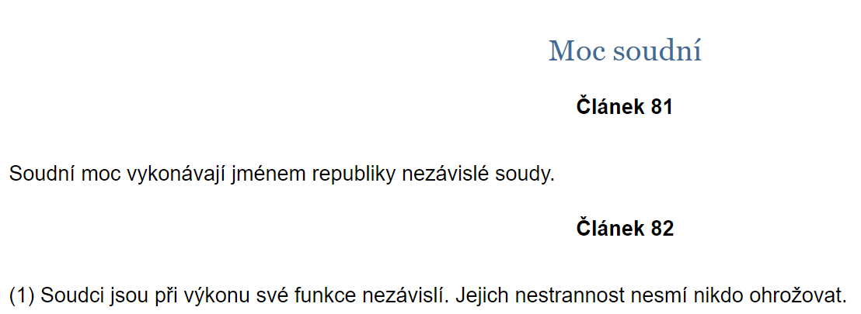
Samostatná hlava v Ústavě – čl. 81 až 96
Nezávislost
soudů
Nezávislost
soudců
Nestrannost
soudců

Slide 10
Soudce

Slide 11
Nezávislost soudců
různé požadavky, pravidla a faktory, aby soudce byl nezávislý (platné pro ČR)
  vázán jen zákonem (a ústavním zákonem) a mezinárodní smlouvou, která je součástí právního řádu
  rozhodnutí soudu může přezkoumávat jen jiný soud
  soudce je jmenován prezidentem (výkonná moc) – funkce se ujímá složením slibu
  požadavky na odbornou a profesionální přípravu
  neslučitelnost funkcí
  chování – posuzují soudci (kárné řízení), soudce nelze přeřadit k jinému soudu, zbavení funkce – obtížné
  platové podmínky – docela slušné (vs. podplácení)
zachování důstojnosti soudcovské funkce i mimo „pracovní dobu“
doplnění: mlčenlivost, a to i po zániku funkce soudce (výjimky)

Slide 12
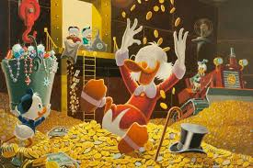
Soudce – plat
pro rok 2023 je základ 113 709 Kč
odvíjí se od pozice, soudu a délky praxe
  soudce okresního soudu do 5 let započtené doby – 100 100 Kč
  soudce okresního soudu s 6 lety započtené doby – 114 900 Kč
  soudce okresního soudu s 30 lety započtené doby – 171 800 Kč
  soudce krajského soudu do 5 let započtené doby – 109 200 Kč
  soudce krajského soudu s 30 lety započtené doby – 189 900 Kč
  soudce Nejvyššího soudu – 209 300 Kč
  předseda Nejvyššího soudu – 284 300 Kč
  soudce Ústavního soudu – 234 300 Kč
  předseda Ústavního soudu – 329 800 Kč (+ náhrady 42 100 Kč)

Slide 13
Nestrannost soudců
věc (případ) rozhoduje soudce, který se neúčastní na věci – aby neměl subjektivní zájem na rozhodnutí věci – musí být objektivní
někdy též „neutralita“ soudce
aby nebyl podjatý – posuzuje soudce sám i strany sporu
v zákonech vymezených důvodech – lze vyloučit soudce z řízení (a někdy i celý soud – tzv. nutná delegace)

Slide 14
Soudce – ústavní rámec I
jmenuje prezident republiky bez časového omezení (čl. 93 Ústavy)
funkce se ujímá složením slibu (čl. 93 Ústavy)
stanoví obecný rámec pro výkon a činnost soudce - bezúhonný občan, který má vysokoškolské právnické vzdělání (čl. 93 odst. 2 Ústavy)
soudce je při rozhodování vázán zákonem a mezinárodní smlouvou, která je součástí právního řádu (čl. 95 odst. 1) – rozhoduje podle práva!
  je oprávněn posoudit soulad jiného právního předpisu se zákonem nebo s takovou mezinárodní smlouvou (čl. 95 odst. 1 Ústavy)
  dojde-li soud k závěru, že zákon, jehož má být při řešení věci použito, je v rozporu s ústavním pořádkem, předloží věc Ústavnímu soudu (čl. 95 odst. 2 Ústavy)

Slide 15
Soudce – ústavní rámec II
Článek 82 Ústavy
soudce nelze proti jeho vůli odvolat nebo přeložit k jinému soudu (výjimky – kárná odpovědnost); (čl. 82 odst. 2 Ústavy)
funkce soudce není slučitelná s funkcí prezidenta republiky, člena Parlamentu ani s jakoukoli funkcí ve veřejné správě; zákon stanoví, se kterými dalšími činnostmi je výkon soudcovské funkce neslučitelný (čl. 82 odst. 3 Ústavy)
  onen zákon je zákon o soudcích - neslučitelnost funkcí – výjimky – správa vlastního majetku, činnost vědecká, pedagogická, literární, publicistická, umělecká, aktivního sportovce a činnost v poradních orgánech ministerstva, vlády a v orgánech komor Parlamentu (§ 85 zákona o soudcích)

Slide 16
Soudce – ústavní rámec III
Článek 94 Ústavy
(1) Zákon stanoví případy, kdy soudci rozhodují v senátu a jaké je jeho složení. V ostatních případech rozhodují jako samosoudci.
(2) Zákon může stanovit, ve kterých věcech a jakým způsobem se na rozhodování soudů podílejí vedle soudců i další občané.
přísedící – účast laického prvku při rozhodování, „soudci z lidu“, jen v zákonem vymezených případech (pracovněprávní vztahy při rozhodování v 1. stupni, některé trestní věci, kde rozhoduje krajský soud v 1. stupni a okresní soudy, kde „hrozí“ horní hranice trestu odnětí svobody 5 let)
  občan ČR, svéprávný, bezúhonný, věk 30 let, poskytuje jisté záruky – nemusí to být právník, má to být laik, špatně placené – 150 Kč za jednací den!
  často diskutovaná otázka, jaká je role přísedících

Slide 17
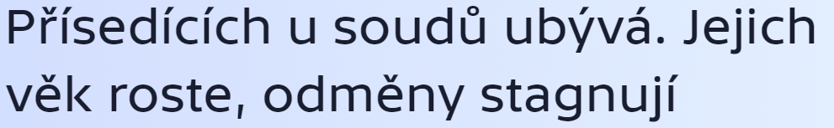
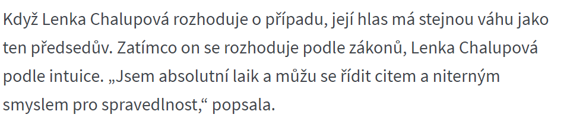

Slide 18
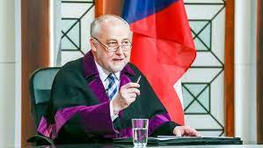
Soudce – podmínky pro výkon funkce
jen pro zajímavost, není nutné umět
plyne ze zákona, nikoliv z Ústavy
zákon o soudech, soudcích, přísedících a státní správě soudů
kdo může být soudce v ČR?
  státní občan ČR
  plně svéprávný a bezúhonný
  jeho zkušenosti a morální vlastnosti dávají záruku, že bude svou funkci řádně zastávat
  v den ustanovení dosáhl věku nejméně 30 let
  souhlasí se svým ustanovením za soudce nebo přísedícího a s přidělením k určitému soudu
  vysokoškolské vzdělání získané řádným ukončením studia v magisterském studijním programu v oblasti práva na vysoké škole v České republice
  složení odborné justiční zkoušky (či ekvivalent)
  úspěšné absolvování výběrového řízení na funkci soudce

Slide 19
Soudce – zánik funkce
docela „jistota“
  věk – uplynutím kalendářního roku, ve kterém soudce dosáhl 70 let
  nezpůsobilost (např. dlouhodobý nepříznivý zdravotní stav)
  odsouzení pro úmyslný TČ či nedbalostní TČ s odsouzením k TOS
  odvolán z funkce na základě kárného provinění
  omezení ve správnosti, pozbytí státního občanství ČR
  smrt/prohlášení za mrtvého
  může se sám vzdát
soudce Ústavního soudu – časově omezeno na 10 let, opakovaně

Slide 20
Soudy

Slide 21
Nezávislost soudů
není součást jiných orgánů, odděleno od jiných státních mocí
svá soustava orgánů
organizace soudů podléhá vymezení v zákoně (příp. Ústavě)
někdy je přidáván k nezávislosti soudů právo na zákonného soudce – nikdo nesmí být odňat svému zákonnému soudci
  přístup k soudu není znemožněn – způsob předložení věci soudu
  příslušnost soudu stanovena zákonem
  zákaz tzv. mimořádných soudů (viz doba komunismu v českých zemí)
  spravedlivá pravidla soudního řízení
  složení soudu a tzv. rozvrh práce – předem stanovené přidělování věcí (nápadů)
garance opět nejen ve vnitrostátním právu, ale mezinárodních – lidskoprávních - dokumentech

Slide 22
Základní zásady a principy rozhodování
právo na zákonného soudce
zásada nestrannosti a nezávislosti
zásada veřejnosti (= kontrola lidu nad výkonem soudnictví) – jsou výjimky
laický prvek u výkonu soudnictví – někde rozhodují dodnes „soudci z lidu“
zásada ústnosti a bezprostřednosti
zásada volného hodnocení důkazů
zásada legality – stíhat osobu pro trestný čin lze jen na základě zákonných důvodů a způsobem podle zákona (presumpce neviny, in dubio pro reo)
právo osoby na spravedlivý proces (rovné postavení stran)
právo na obhajobu
veřejné vyhlášení rozhodnutí (typicky rozsudek) a jeho odůvodnění
až na výjimky možnost přezkumu rozhodnutí, které vydal soud první instance (odvolání u civilních a trestních soudů)
…

Slide 23
K předchozímu slide
Článek 96
Ústavy
(1) Všichni účastníci řízení mají před soudem rovná práva.
(2) Jednání před soudem je ústní a veřejné; výjimky stanoví zákon. Rozsudek se vyhlašuje vždy veřejně.
právo na soudní a jinou ochranu dále rozvíjeno v čl. 36 až 40 Listiny základních práv a svobod ČR

Slide 24
Soudy – ústavní rámec
Soudy jsou povolány především k tomu, aby zákonem stanoveným způsobem poskytovaly ochranu právům. Jen soud rozhoduje o vině a trestu za trestné činy. (článek 90)
(1) Soustavu soudů tvoří Nejvyšší soud, Nejvyšší správní soud, vrchní, krajské a okresní soudy. Zákon může stanovit jejich jiné označení.
(2) Působnost a organizaci soudů stanoví zákon. (článek 91)
Nejvyšší soud je vrcholným soudním orgánem ve věcech patřících do pravomoci soudů s výjimkou záležitostí, o nichž rozhoduje Ústavní soud nebo Nejvyšší správní soud. (článek 92)

Slide 25
Druhy
Civilní soudnictví
Správní soudnictví
Ústavní soudnictví
Trestní soudnictví

Slide 26
Pravomoc soudů
okruh věcí/záležitostí, které mohou projednat a rozhodnout soudy
ústavní soudnictví
  chrání ústavní práva, pravidla, hodnoty
  rozhoduje o ústavnosti právních předpisů
správní soudnictví
  přezkoumávají rozhodnutí správních orgánů ve správním řízení, řeší nečinnost správních orgánů a nezákonný zásah správních orgánů, …
  volební věci, politické strany a hnutí
trestní soudnictví
  rozhodování o vině a trestu
civilní soudnictví
  spory a jiné právní věci, které vyplývají ze soukromého práva (občanské právo, obchodní právo, rodinné právo, dědické právo, pracovní právo, právo duševního vlastnictví, MPS)
podrobně viz dále

Slide 27
Spory o pravomoc
spory o pravomoc či věcnou příslušnost
zákon č. 131/2002 Sb., o rozhodování některých kompetenčních sporů
více soudů chce (nebo žádný soud nechce) věc rozhodnout
kladný kompetenční konflikt – oba orgány chtějí spor rozhodnout
záporný kompetenční konflikt – žádný orgán nechce spor rozhodnout
kompetenční senát – 3 soudci NSS a 3 soudci NS na dobu 3 let – rozhodnou závazně o tom, kdo projedná spor

Slide 28
Civilní a trestní soudnictví

Slide 29
Organizace soudní soustavy (civilní a trestní soudy)
Nejvyšší soud
Krajský soud
Okresní soud
Vrchní soud

Slide 30
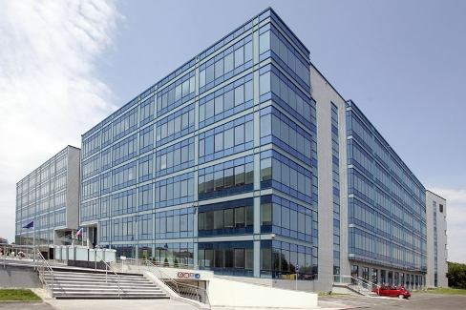
Organizace soudní soustavy
platí pro civilní a trestní soudnictví
hovoříme o článcích soudní soustavy (čtyři články)
pozor na terminologii:
  okresní soud: v Brně se nazývá Městský soud v Brně
  okresní soud: v Praze jsou to obvodní soudy
  krajský soud: v Praze je to Městský soud
zákon určuje, u kterého článku se začíná – kdo řeší věc „poprvé“ (většinou okresní soudy, někdy krajské soudy, nikdy ne vrchní, výjimečně Nejvyšší)
proti rozhodnutí soudu prvního stupně je možné využít řádný opravný prostředek, kterým je odvolání
dovolání je mimořádný opravný prostředek (+ žaloba pro zmatečnost a žaloba na obnovu řízení)

Slide 31
Doplnění k organizaci soudní soustavy (civilní soudy, platí i pro trestní)
Nejvyšší soud
  je jen jeden v Brně
  kolegia – občanské, obchodní, trestní
  rozhoduje o dovoláních, sjednocuje rozhodnutí soudů (tzv. judikaturu)
vrchní soudy
  jsou dva – Praha a Olomouc
  rozhodují v tříčlenných senátech, jsou to odvolací soudy tam, kde v prvním stupni rozhoduje krajský soud
krajské soudy
  někdy rozhodují v 1. stupni (samosoudce), někdy jako odvolací soudy (tříčlenný senát)
  8 v ČR (2 v Praze, České Budějovice, Plzeň, Ústí nad Labem, Hradec Králové, Brno, Ostrava)
okresní soudy
obecně: u soudu bývá předseda, místopředseda (místopředsedové), další soudci a někde přísedící (jen okresní, krajské soudy v určených případech)
Ústavní soud – stojí mimo soustavu obecných soudů!

Slide 32
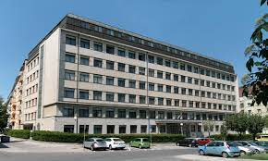
Nejvyšší soud

Slide 33
Správní soudnictví

Slide 34
Správní soudnictví – organizace
Nejvyšší správní soud
Krajský soud

Slide 35
Správní soudnictví
v počátku máte rozhodnutí správního orgánu – ale to není soud (není garance nezávislosti, nestrannosti atd., rozhoduje i podle efektivnosti, hospodárnosti, účelnosti, …)
správní soudy jako ochrana před nezákonným zásahem výkonné moci – kontroluje rozhodování výkonu správy, ty už rozhodují jen na základě zákona
soudy přezkoumávají zákonnost správního orgánu

Slide 36
Pravomoc správních soudů
§ 4 soudního řádu správního (SŘS)
(1) Soudy ve správním soudnictví rozhodují o
a) žalobách proti rozhodnutím vydaným v oblasti veřejné správy orgánem moci výkonné, orgánem územního samosprávného celku, jakož i fyzickou nebo právnickou osobou nebo jiným orgánem, pokud jim bylo svěřeno rozhodování o právech a povinnostech fyzických a právnických osob v oblasti veřejné správy, (dále jen "správní orgán"),
b) ochraně proti nečinnosti správního orgánu,
c) ochraně před nezákonným zásahem správního orgánu,
d) kompetenčních žalobách.
(2) Ve správním soudnictví dále soudy rozhodují
a) ve věcech volebních a ve věcech místního a krajského referenda,
b) ve věcech politických stran a politických hnutí,
c) o zrušení opatření obecné povahy nebo jeho částí pro rozpor se zákonem.

Slide 37
Správní soudnictví – pokračování
v 1. stupni obecně –– krajský soud
není řádný opravný prostředek – nelze se nikam odvolávat, jsou jen mimořádné opravné prostředky – kasační stížnost a obnova řízení – rozhoduje o nich Nejvyšší správní soud (sídlo v Brně)
Nejvyšší správní soud rozhoduje tam, kde stanoví zákon; jinak slouží jako Nejvyšší soud k řešení mimořádných opravných prostředků a ke sjednocování judikatury

Slide 38
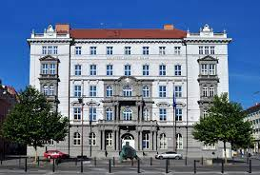
Nejvyšší správní soud

Slide 39
Ústavní soudnictví.
Ústavní soud.

Slide 40
Úvodní slovo
všeobecné (difúzní) ústavní soudnictví
  řada rozdílů, pro nás relevantní je ten, že o ústavnosti zákonů rozhoduje každý soud
specializované ústavní soudnictví
  o ústavnosti zákonů rozhoduje specializovaný soud
  to je i případ ČR, kde je tento soud jediný = koncentrované ústavní soudnictví
  Ústavní listina ČSR 1920 – viz minulá přednáška – soudní kontrola ústavnosti zákonů (první psaná ústava, která tak učinila úpravu)
jednou z kompetencí je kontrola ústavnosti právních předpisů
  abstraktní kontrola – posuzuje se ústavnost, aniž by vznikl konkrétní spor v soudním řízení, může být následná i výjimečně preventivní
  konkrétní kontrola – vazba na konkrétní případ, který řeší obecný soud, který dá pak návrh k posouzení souladu zákona s ústavním pořádkem

Slide 41
Co dále řeší ústavní soudy
záleží, jak ve kterém státě (ČR viz dále)
obecně kontrola ústavnosti právních předpisů
ústavní stížnost osob (fyzické, právnické), pokud bylo porušeno jejich základní lidské právo či svoboda výkonem veřejné moci, ale za předem daných podmínek
ve federaci spory mezi federativními státy a federací
někde volební věci, referenda, ústavnost politických stran (u nás primárně NSS)
ústavní žaloby, pokud jde o porušení ústavních povinností nejvyšších představitelů státu
….

Slide 42
Článek 87 Ústavy ČR – ÚS rozhoduje
a) o zrušení zákonů nebo jejich jednotlivých ustanovení, jsou-li v rozporu s ústavním pořádkem,
b) o zrušení jiných právních předpisů nebo jejich jednotlivých ustanovení, jsou-li v rozporu s ústavním pořádkem nebo zákonem,
c) o ústavní stížnosti orgánů územní samosprávy proti nezákonnému zásahu státu,
d) o ústavní stížnosti proti pravomocnému rozhodnutí a jinému zásahu orgánů veřejné moci do ústavně zaručených základních práv a svobod,
e) o opravném prostředku proti rozhodnutí ve věci ověření volby poslance nebo senátora,
f) v pochybnostech o ztrátě volitelnosti a o neslučitelnosti výkonu funkcí poslance nebo senátora podle čl. 25,
g) o ústavní žalobě Senátu proti prezidentu republiku podle čl. 65 odst. 2,
h) o návrhu prezidenta republiky na zrušení usnesení Poslanecké sněmovny a Senátu podle čl. 66,
i) o opatřeních nezbytných k provedení rozhodnutí mezinárodního soudu, které je pro Českou republiku závazné, pokud je nelze provést jinak,
j) o tom, zda rozhodnutí o rozpuštění politické strany nebo jiné rozhodnutí týkající se činnosti politické strany je ve shodě s ústavními nebo jinými zákony,
k) spory o rozsah kompetencí státních orgánů a orgánů územní samosprávy, nepřísluší-li podle zákona jinému orgánu.
(2) Ústavní soud dále rozhoduje o souladu mezinárodní smlouvy podle čl. 10a a čl. 49 s ústavním pořádkem, a to před její ratifikací. Do rozhodnutí Ústavního soudu nemůže být smlouva ratifikována.
(3) Zákon může stanovit, že namísto Ústavního soudu rozhoduje Nejvyšší správní soud (….)

Slide 43
Co si hlavně zapamatovat z jeho činnosti
ruší zákony či jiné právní předpisy (případně ustanovení), pokud jsou v rozporu s ústavním pořádkem – právní předpisy musí být tzv. ústavně-konformní – hovoříme zde, že Ústavní soud funguje jako negativní zákonodárce – ÚS vydá nález, který se vyhlašuje ve Sbírce zákonů
rozhoduje o souladu mezinárodní smlouvy s ústavním pořádkem
rozhoduje o ústavní stížnosti proti pravomocnému rozhodnutí soudů (orgánů veřejné moci), pokud nebyla zaručena Vaše (ústavní) základní lidská práva a svobody – nutno dodržet lhůtu a vyčerpat předcházející možnosti/prostředky dané právním řádem a systémem
ústavní žaloba Senátu proti prezidentu republiky
Sbírka nálezů a usnesení Ústavního soudu

Slide 44
Další články z Ústavy
ÚS je soudním orgánem ochrany ústavnosti (čl. 83)
zákon stanoví, kdo a za jakých podmínek je oprávněn podat návrh na zahájení řízení a další pravidla o řízení před ÚS (čl. 88 odst. 1)
rozhodnutí ÚS je vykonatelné, jakmile bylo vyhlášeno způsobem stanoveným zákonem, pokud ÚS o jeho vykonatelnosti nerozhodl jinak; vykonatelná rozhodnutí jsou závazná pro všechny orgány i osoby. (čl. 88 odst. 1 a 2)
byl-li vysloven nesoulad mezinárodní smlouvy s ústavním pořádkem, nesmí být ratifikována, než bude nesoulad odstraněn (čl. 88 odst. 3)

Slide 45
Pojmosloví
plénum = plné složení Ústavního soudu (15), nejdůležitější záležitosti, například rušení zákonů a právních předpisů, ústavní žaloba proti prezidentovi
senáty = tříčlenné, rozhodují zpravidla o ústavních stížnostech
soudce zpravodaj = soudce, který je určen, shromažďuje podklady pro rozhodnutí a předkládá návrh na rozhodnutí
nález = označení pro rozhodnutí ÚS, ve které rozhoduje ve věci samé
usnesení = rozhodnutí ÚS tam, kde ÚS nerozhoduje nálezem (procesní otázky)
disent = odlišné stanovisko soudce, který nesouhlasí s rozhodnutím (může se stát, protože se rozhoduje většinou)

Slide 46
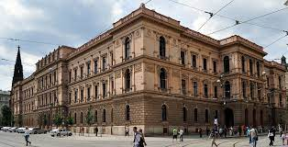
Ústavní soud
Podrobnosti jsou v zákoně č. 182/1993 Sb., o Ústavním soudu
Informace více – pěkně zpracované stránky Ústavního soudu:
https://www.usoud.cz/o-ustavnim-soudu

Slide 47
Ústavní soudce – specifika

Slide 48
Ústavní rámec
Články 84 až 86 Ústavy
15 soudců, jmenováni na 10 let, opakování možné
jmenuje prezident republiky se souhlasem Senátu – skládá slib
  "Slibuji na svou čest a svědomí, že budu chránit neporušitelnost přirozených práv člověka a práv občana, řídit se ústavními zákony a rozhodovat podle svého nejlepšího přesvědčení nezávisle a nestranně.“
  pokud nesloží slib či složí s výhradou – jakoby nebyl jmenován
bezúhonný občan, který je volitelný do Senátu (tj. 40 let) + 10 let praxe v právnické profesi (ne nutně soudce)
nelze trestně stíhat bez souhlasu Senátu – tzv. imunita
  odepře-li Senát souhlas – trestní stíhání vyloučeno po dobu výkonu funkce
  pravidla při zadržení při spáchání trestného činu či bezprostředně poté
  právo odepřít svědectví o skutečnostech v souvislosti s výkonem funkce i po skončení funkce

Slide 49
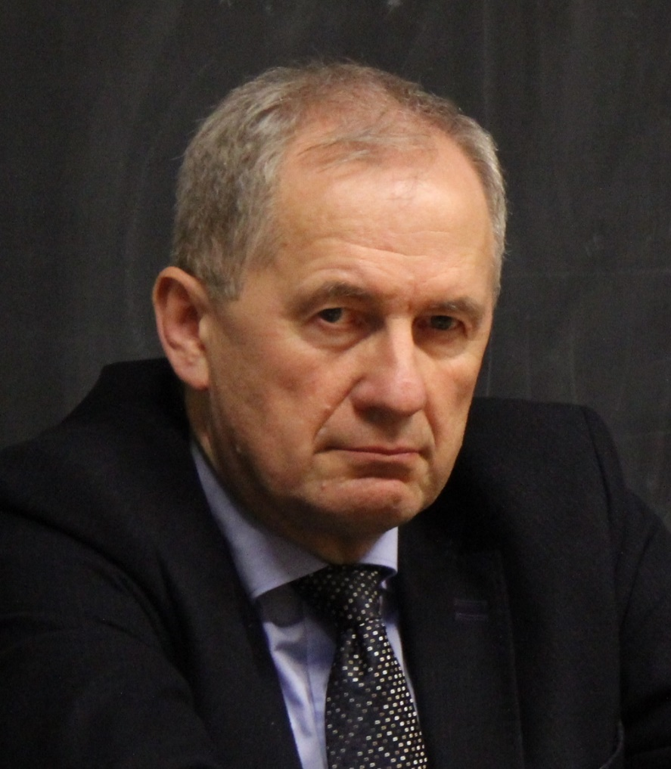
Předseda Ústavního soudu:
Josef Baxa (od r. 2023)

Slide 50
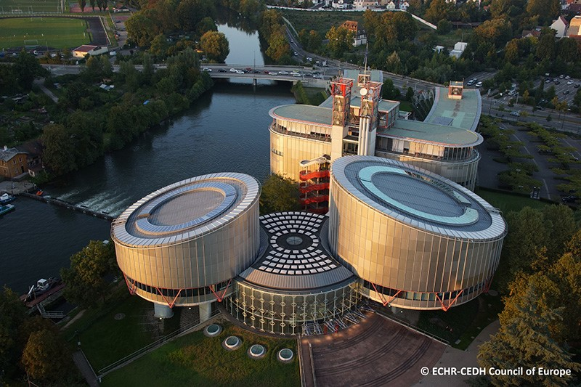
A co dále?
pokud je porušeno právo dané Úmluvou o ochraně lidských práv a svobod – pak stížnost k ESLP (Evropský soud pro lidská práva, sídlo ve Štrasburku)

Slide 51
Další související články Ústavy

Slide 52
Prezident republiky
Článek 62
e) jmenuje soudce Ústavního soudu, jeho předsedu a místopředsedy,
f) jmenuje ze soudců předsedu a místopředsedy Nejvyššího soudu,
g) odpouští a zmírňuje tresty uložené soudem a zahlazuje odsouzení
Článek 63
i) jmenuje soudce
(vyžaduje se kontrasignace předsedy vlády nebo jím pověřeného člena vlády)

Slide 53
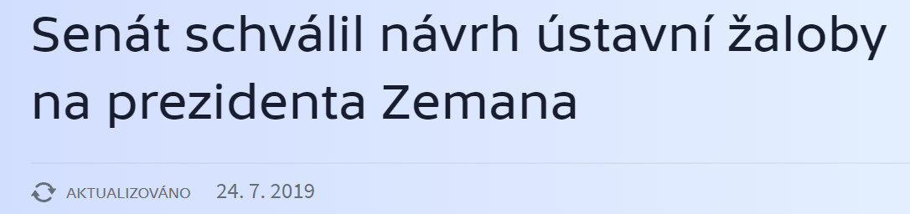
Článek 65 odst. 2
Senát může se souhlasem Poslanecké sněmovny podat ústavní žalobu proti prezidentu republiky k Ústavnímu soudu, a to pro velezradu nebo pro hrubé porušení Ústavy nebo jiné součásti ústavního pořádku; velezradou se rozumí jednání prezidenta republiky směřující proti svrchovanosti a celistvosti republiky, jakož i proti jejímu demokratickému řádu. Ústavní soud může na základě ústavní žaloby Senátu rozhodnout o tom, že prezident republiky ztrácí prezidentský úřad a způsobilost jej znovu nabýt.

Slide 54
Další články
Článek 110
Do 31. prosince 1993 tvoří soustavu soudů též vojenské soudy.
Článek 111
Soudci všech soudů České republiky vykonávající funkci soudce
ke dni nabytí účinnosti této Ústavy se považují za soudce jmenované podle Ústavy České republiky.
příp. neslučitelnost funkce poslance a senátora s funkcí soudce (čl. 22 Ústavy)

Slide 55
Listina základních práv a svobod ČR

Slide 56
Úvodní slovo
rozvíjí a konkretizuje některá základní práva a svobody týkající se soudnictví a řízení u soudu
hlava pátá – čl. 36 až 40
Nemusím umět všechna práva vyjmenovat nazpaměť,
uchopte téma koncepčně a uveďte příklady

Slide 57
Článek 36 – vybraná ustanovení
každý se může domáhat stanoveným postupem svého práva u nezávislého a nestranného soudu a ve stanovených případech u jiného orgánu
možnost obrátit se na soud, aby přezkoumal rozhodnutí orgánu veřejné správy, pokud bylo způsobeno (tvrzené) porušení práva
nezákonné rozhodnutí soudu či jiného orgánu veřejné moci = nárok na náhradu škody

Slide 58
Článek 37 a 38 – řízení u soudu
každý má právo odepřít výpověď, jestliže by jí způsobil nebezpečí trestního stíhání sobě nebo osobě blízké
právo na právní pomoc v řízení před soudy
rovnost účastníků v řízení
právo na tlumočníka (ti, co neovládají jazyk)
právo na zákonného soudce
každý má právo, aby jeho věc byla projednána veřejně, bez zbytečných průtahů a v jeho přítomnosti a aby se mohl vyjádřit ke všem prováděným důkazům (vyloučení veřejnosti – tam, kde to stanoví zákon)

Slide 59
Článek 39 a 40 – trestní soudy, řízení
jen zákon stanoví, které jednání je trestným činem a jaký trest, jakož i jaké jiné újmy na právech nebo majetku, lze za jeho spáchání uložit
jen soud rozhoduje o vině a trestu za trestné činy
presumpce neviny
nelze trestně stíhat dvakrát v téže věci
práva obviněného (čas a možnost k přípravě obhajoby – sám, prostřednictvím obhájce, zákon stanoví, kdy musí mít obviněný obhájce a kdy se mu poskytne bezplatně; dále právo obviněného odepřít výpověď)

Slide 60
Článek 40 odst. 6
zákaz pravé retroaktivity
výjimka
„Trestnost činu se posuzuje a trest se ukládá podle zákona účinného v době, kdy byl čin spáchán. Pozdějšího zákona se použije, jestliže je to pro pachatele příznivější.“

Slide 61
Ochrana práv – dále

Slide 62
Státní zástupce
Článek 80 Ústavy
podání obžaloby v trestním řízení! (orgán veřejné žaloby)
  nikdo jiný nemůže obžalobu (veřejnou žalobu) podat – proto je veřejná
další funkce - vykonává dozor nad dodržováním právních předpisů v místech, kde je omezována osobní svoboda (vazba, vězení – TOS, ochranná léčení, zabezpečovací detence atd.), působí v jiném než trestním řízení (civilní)
ale jsou skutečně nezávislí? – jde totiž o orgán moci výkonné - jmenuje ministr spravedlnosti na návrh nejvyššího státního zástupce
  nejvyššího státního zástupce pak vláda na návrh ministra
jinak neslučitelnost funkcí, nezávislost a nestrannost, docela dobré platové podmínky (90 % základny soudce)

Slide 63
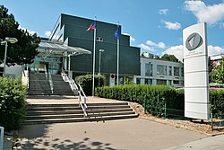
Veřejný ochránce práv = ombudsman
v ČR: sídlí v Brně, Stanislav Křeček v současné době
samostatný státní orgán oddělený od soudů a od správy
volí Poslanecká sněmovna ČR z návrhů prezidenta a Senátu na 6 let, neodvolatelný
řeší stížnosti osob (jednotlivců) vůči orgánům veřejné moci (úřadům) – jsou tam výjimky, kdy ombudsman nemá pravomoc a podniká kroky k nápravě
chrání jednání s osobami omezenými na svobodě
diskriminace
nemůže však zrušit rozhodnutí úřadu (není to odvolání)
v rámci EU je unijní veřejný ochránce práv

Slide 64
Další právnická povolání – ochrana práva či právní pomoc
advokát
notář
exekutor
insolvenční správce
Nejsou orgány veřejné moci,
nejsou to státní orgány

Slide 65
DĚKUJI
Dotazy: malachta@mail.muni.cz
Obrázky staženy z google obrázků, není-li uvedeno jinak

